Slide 1

Удобность в использовании;
Систематичность;
Функциональность;

Slide 2
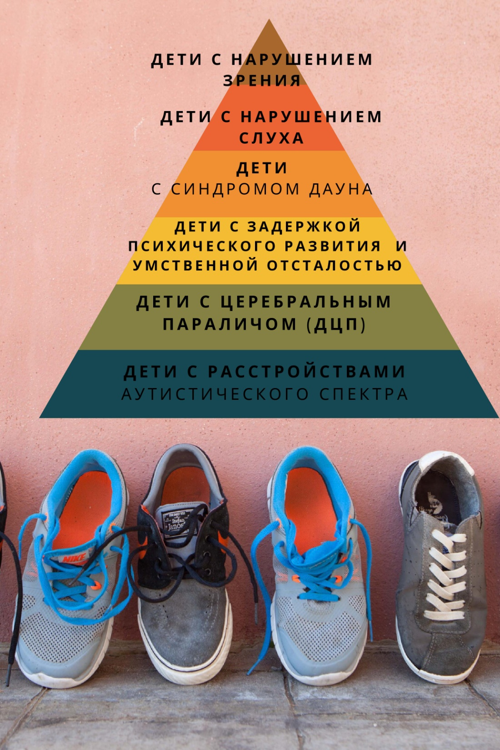
Удобная карта навигатора

Slide 3
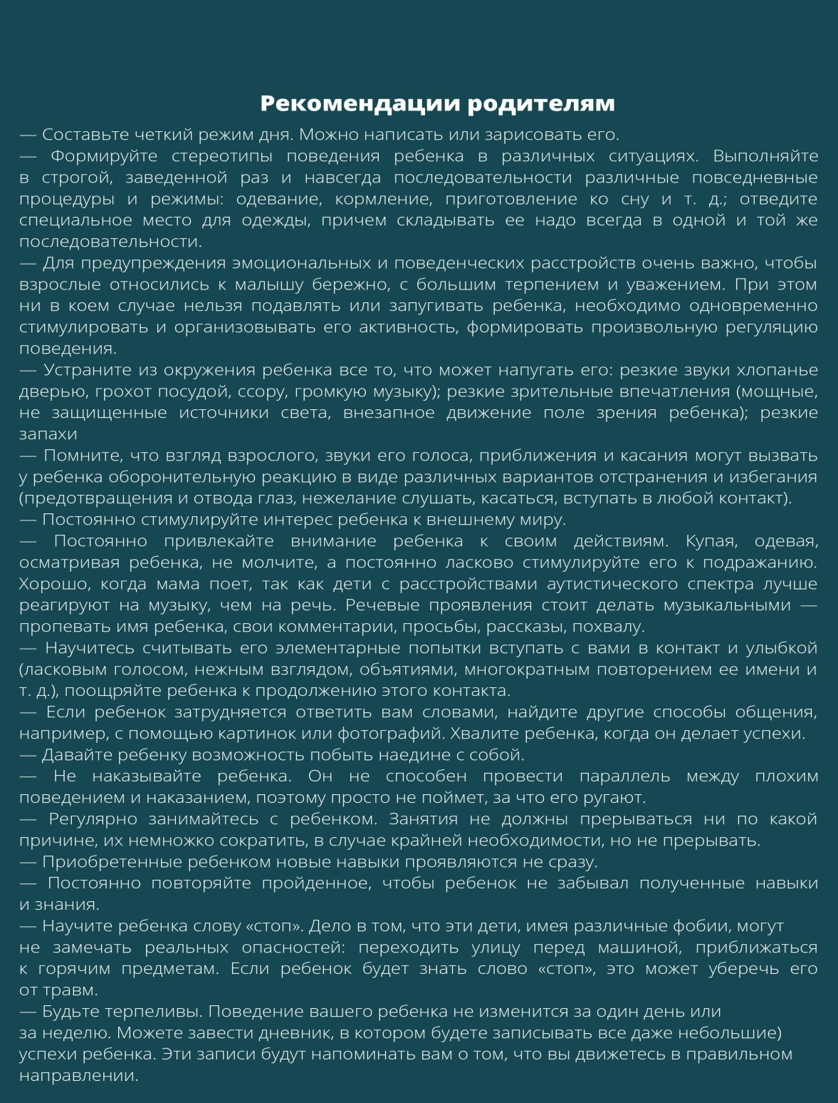
Конкретные рекомендации

Slide 4
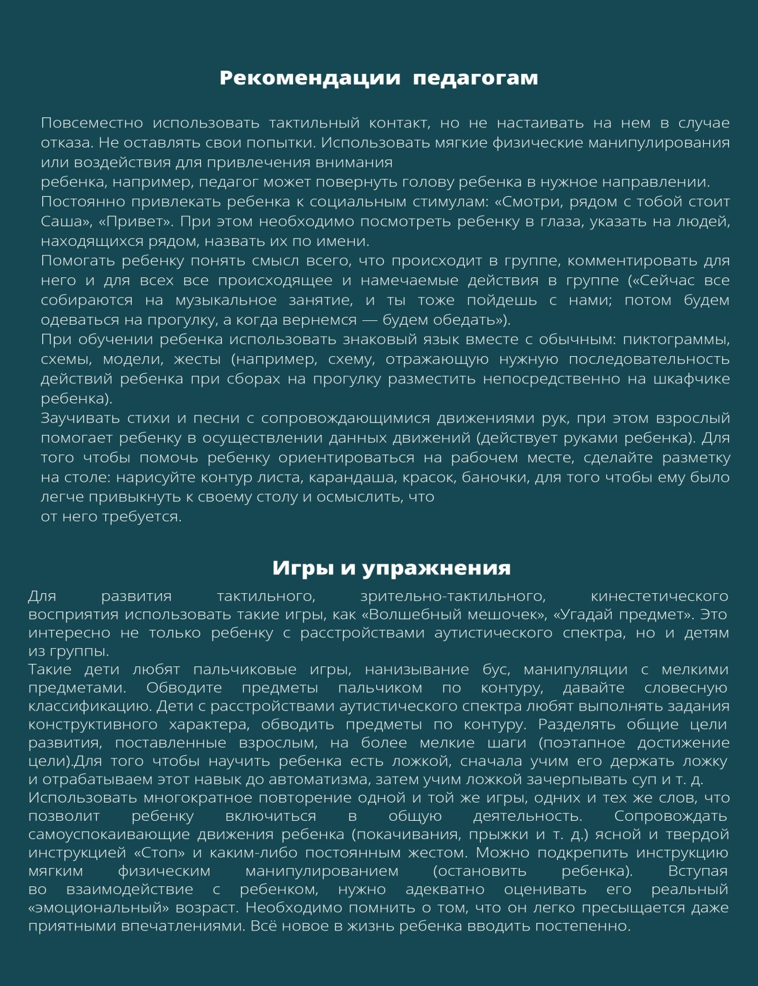
Набор рекомендаций по работе с каждой группой

Slide 5
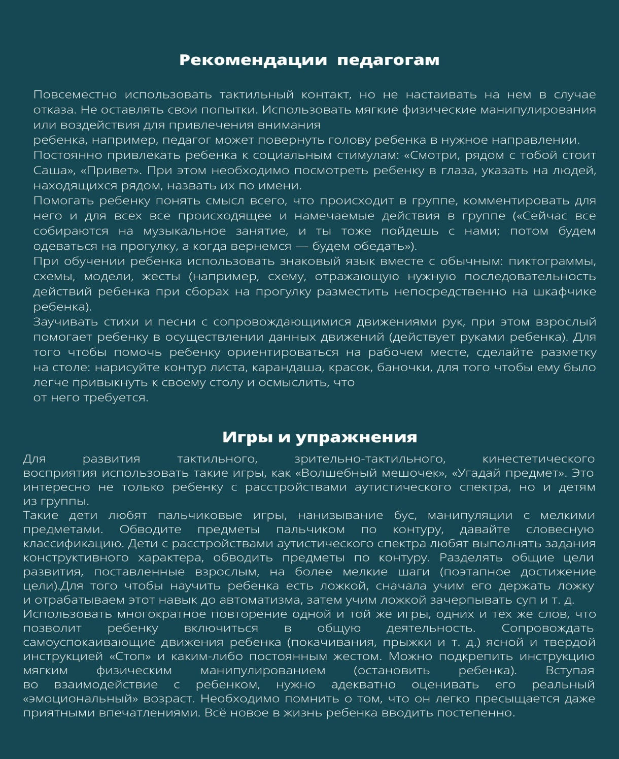

Slide 6
